Slide 1
Вклад моей семьи в годы Великой Отечественной Войны
Выполнил: Аннануров Даниил Петрович ИВТ 1.2

Slide 2
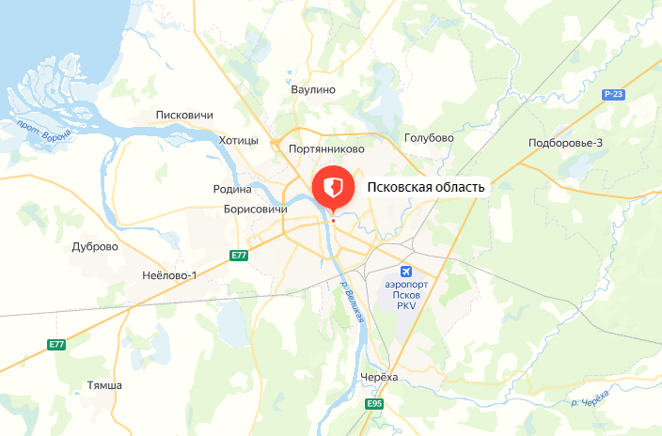
Кириллов Константин Федорович
родился 17 февраля 1926 года в маленькой деревне в Псковской области, где и жил до начала Великой Отечественной Войны.

Slide 3
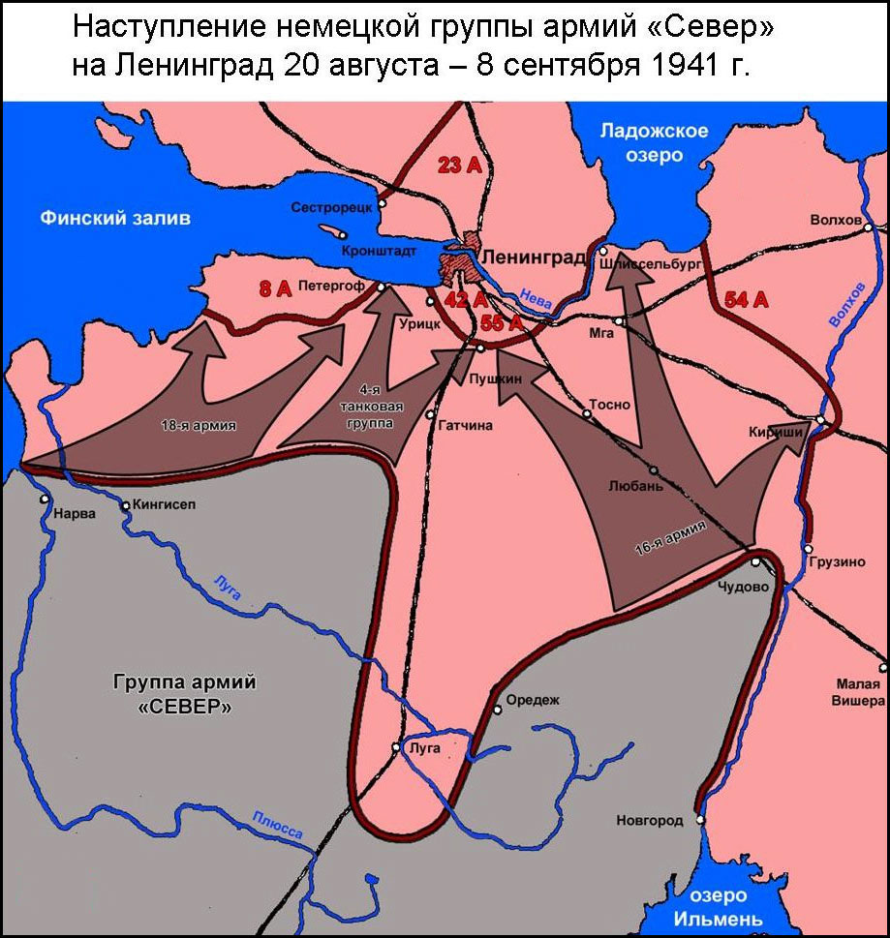
Партизанство
Немецкие войска группы «Север» наступали очень быстро и в течение первого месяца войны Псковская область была полностью оккупирована Мой дед в возрасте 15 лет вступил в партизанский отряд.
Через Псков проходит много железнодорожных путей, во время войны они использовались немцами для подвоза оружия и солдат. Дед, будучи подростком, легко проникал на железнодорожные станции, где собирал сведения о движении немецких войск. Потом эти данные передавались в партизанский отряд и партизаны взрывали железную дорогу с немецкими поездами.

Slide 4
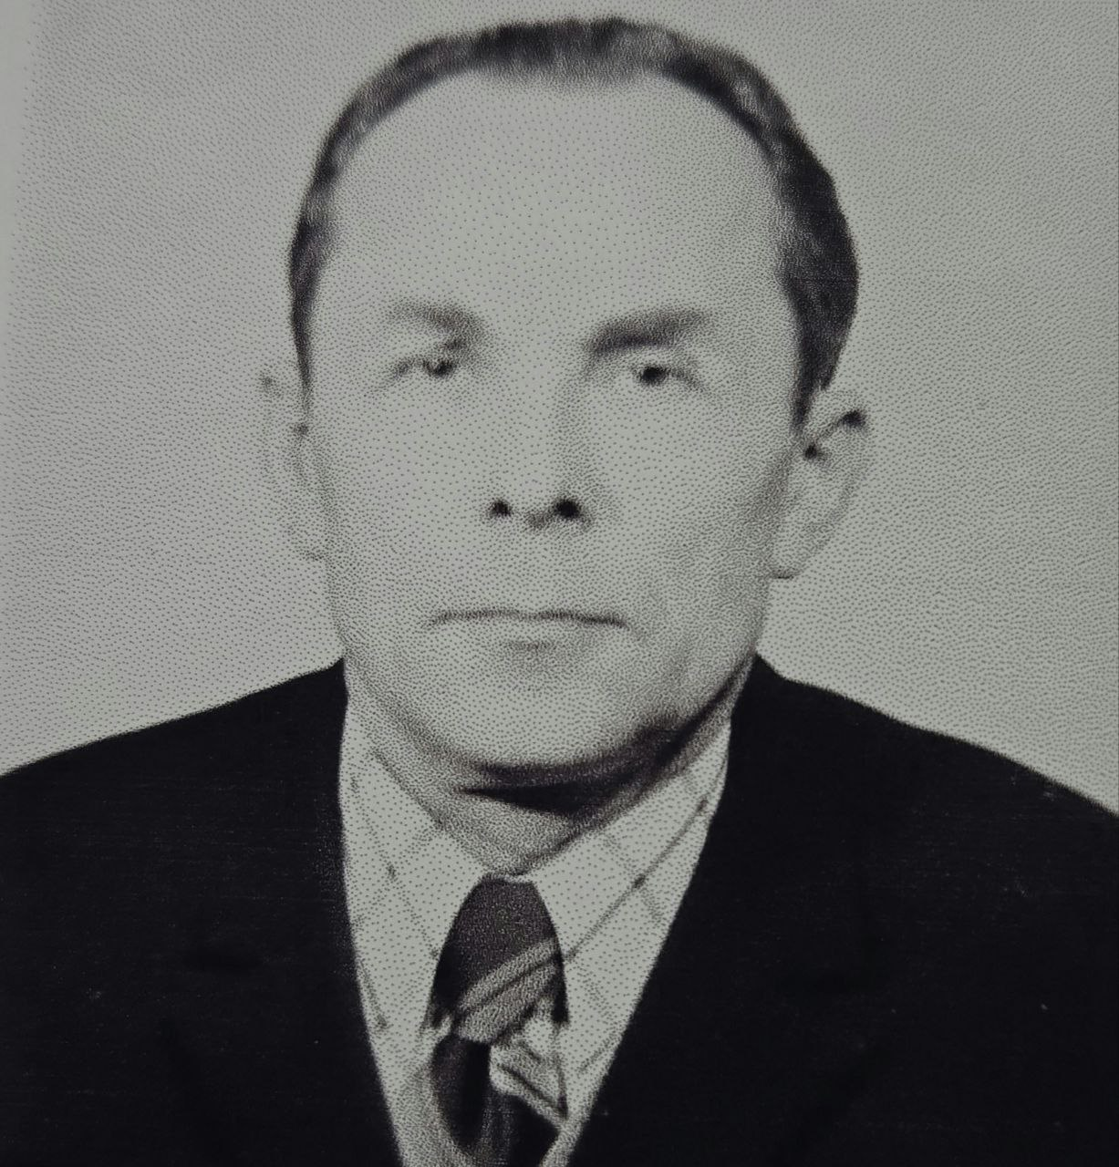
Концентрационный лагерь Заксенхаузен
Так продолжалась до зимы 1943 года, пока дед не попал в плен на одной из станций по неосторожности. В плену он был перемещён в концентрационный лагерь Заксенхаузен. В лагере он сумел выжить и был освобождён Красной Армией в 1945 году. После чего попал в Ленинград и жил там до 1998 года.

Slide 5
Спасибо за внимание!

